Slide 1

Bài 13: Thực hành trồng cây ăn quả
DỤNG CỤ VÀ VẬT LIỆU
- Cuốc, xẻng, bình tưới
Phân bón hữu cơ ( phân chuồng), phân lân, kali và vôi( nếu đất chua).
Các loại cây đã học ( nhãn, xoài..)

Slide 2

II) QUY TRÌNH THỰC HÀNH
ĐÀO HỐ ĐẤT
BÓN PHÂN LÓT
TRỒNG CÂY

Slide 3

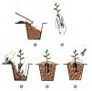

Bước 1: Đào hố đất
Bước 2: Bón phân lót vào hố
Bước 3:Trồng cây

Slide 4
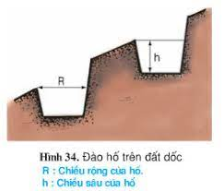
Bước 1: Đào hố đất
Kích thước hố tùy theo loại cây
Chú ý: để riêng lớp đất mặt bên miệng hố

Slide 5
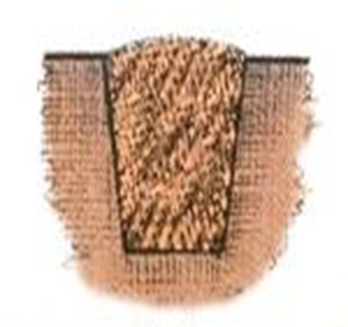
BƯỚC 2: Bón phân lót vào hố
Trộn lớp đất mặt đào lên với phân hữu cơ từ 30-50 kg/hố và phân hóa học (phân lân, kali) tùy theo loại cây, cho vào hố và lấp kín đất.
Bón phân lót

Slide 6
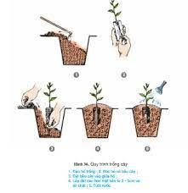
Bước 3: Trồng cây
Đào hố trồng → Bóc bỏvỏ bầu → Đặt bầu cây vào giữa hố → Lấp đất cao hơn mặt bầu từ 3- 5cm và ấn chặt → Tưới nước

Slide 7
III) ĐÁNH GIÁ KẾT QUẢ
Học sinh tự đánh giá kết quả thực hành theo nội dung
sự chuẩn bị thực hành
Thực hiện quy trình thực hành
Số cây được trồng
Đảm bảo vệ sinh an toàn thực phẩm

